Slide 1
AI
2019

Slide 2
1. Bevezetés

Slide 3
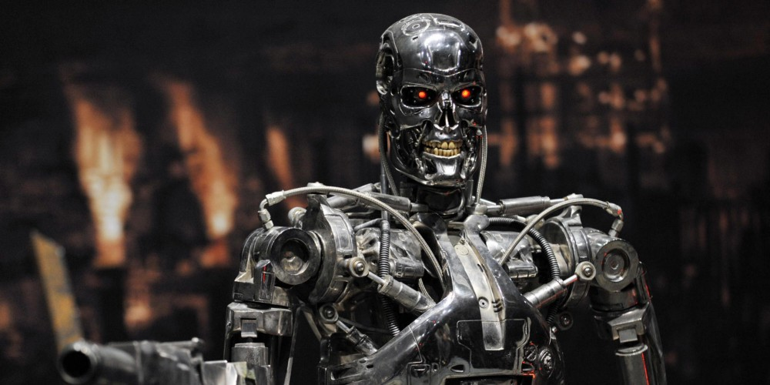
Mi a mesterséges intelligencia (Artificial Intelligence)?

Slide 4
Mi a mesterséges intelligencia?
Emberhez hasonlóan gondolkodó rendszer?
Emberhez hasonlóan cselekvő rendszer?
Egy intelligens gép, amint ember alkotott?
Kognitív funkciókkal rendelkező program, egy olyan szoftver, ami képes tanulni, problémát megoldani, tervezni?

Slide 5
Az AI szintjei, kategorizálása
Artificial Narrow Intelligence(ANI): Egy feleadat megoldására specializált, például sakk, go játék
Artificial General Intelligence(AGI): Emberi szint, azaz számos területen olyan „okos” tud lenni, mint az ember. Úgy tud viselkedni, mint az ember.
Artificial Superintelligence(ASI): A top szint, mely minden műveletet gyorsabban, jobban meg tud oldani, mint az ember. Jelenleg csak SciFi filmekben, regényekben létezik.

Slide 6
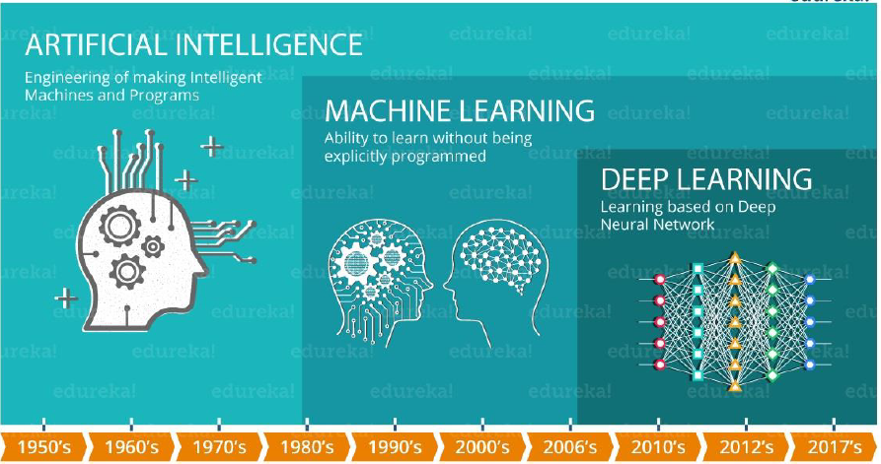
Mesterséges Intelligencia, Gépi tanulás,…

Slide 7
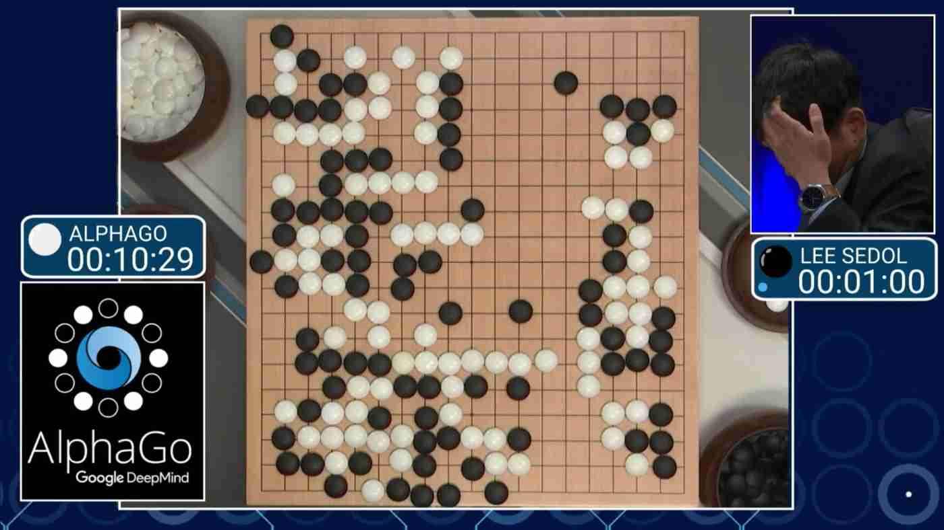
AlphaGO vs Lee Sedol

Slide 8
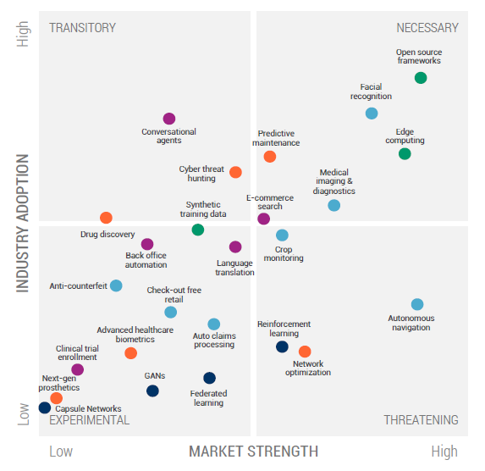
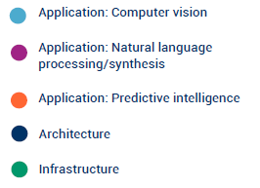
AI trendek 2019: CB-Insights AI report

Slide 9
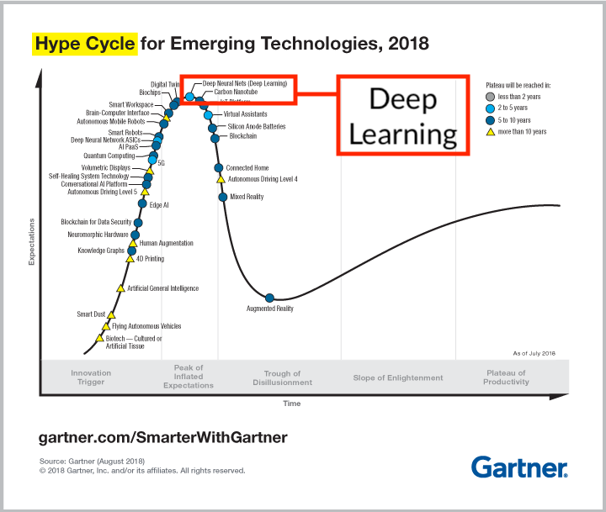

Slide 10
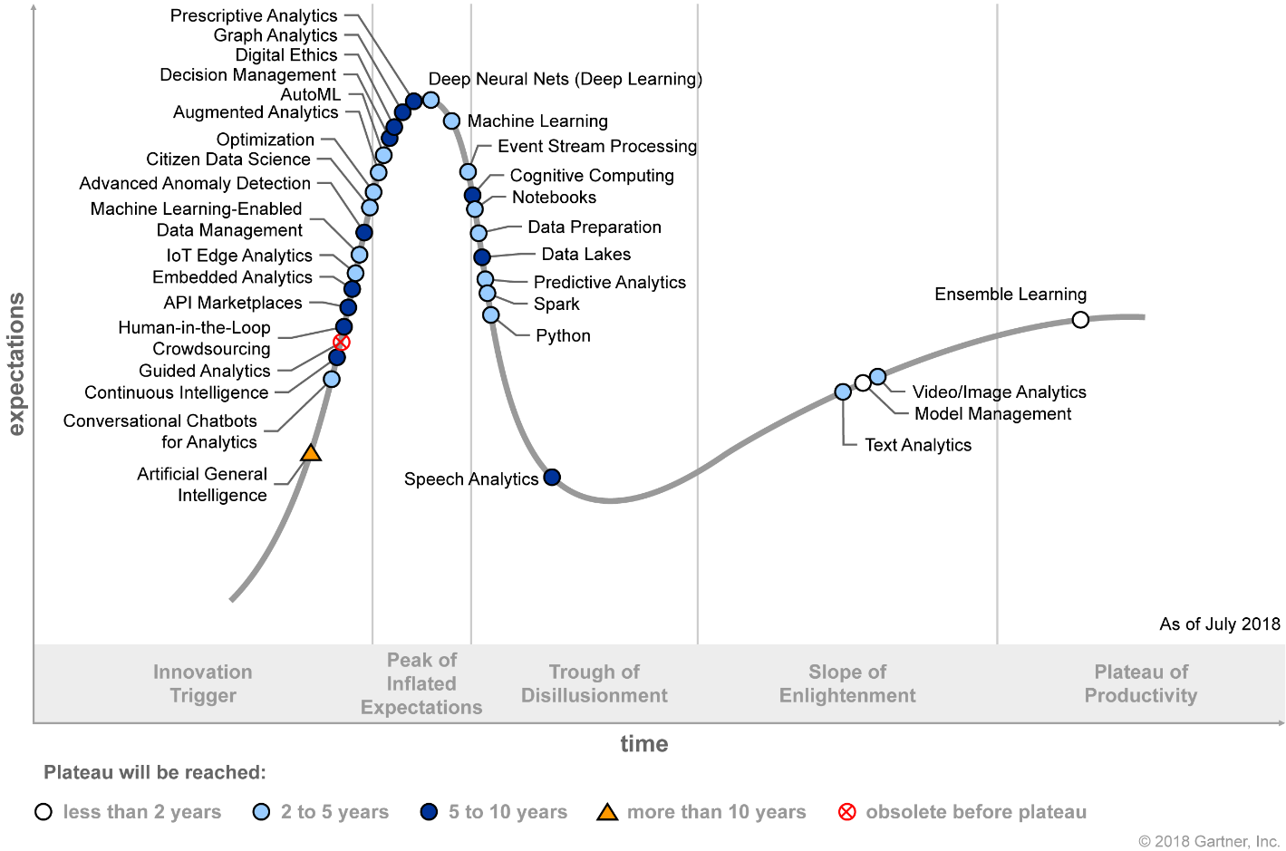

Slide 11
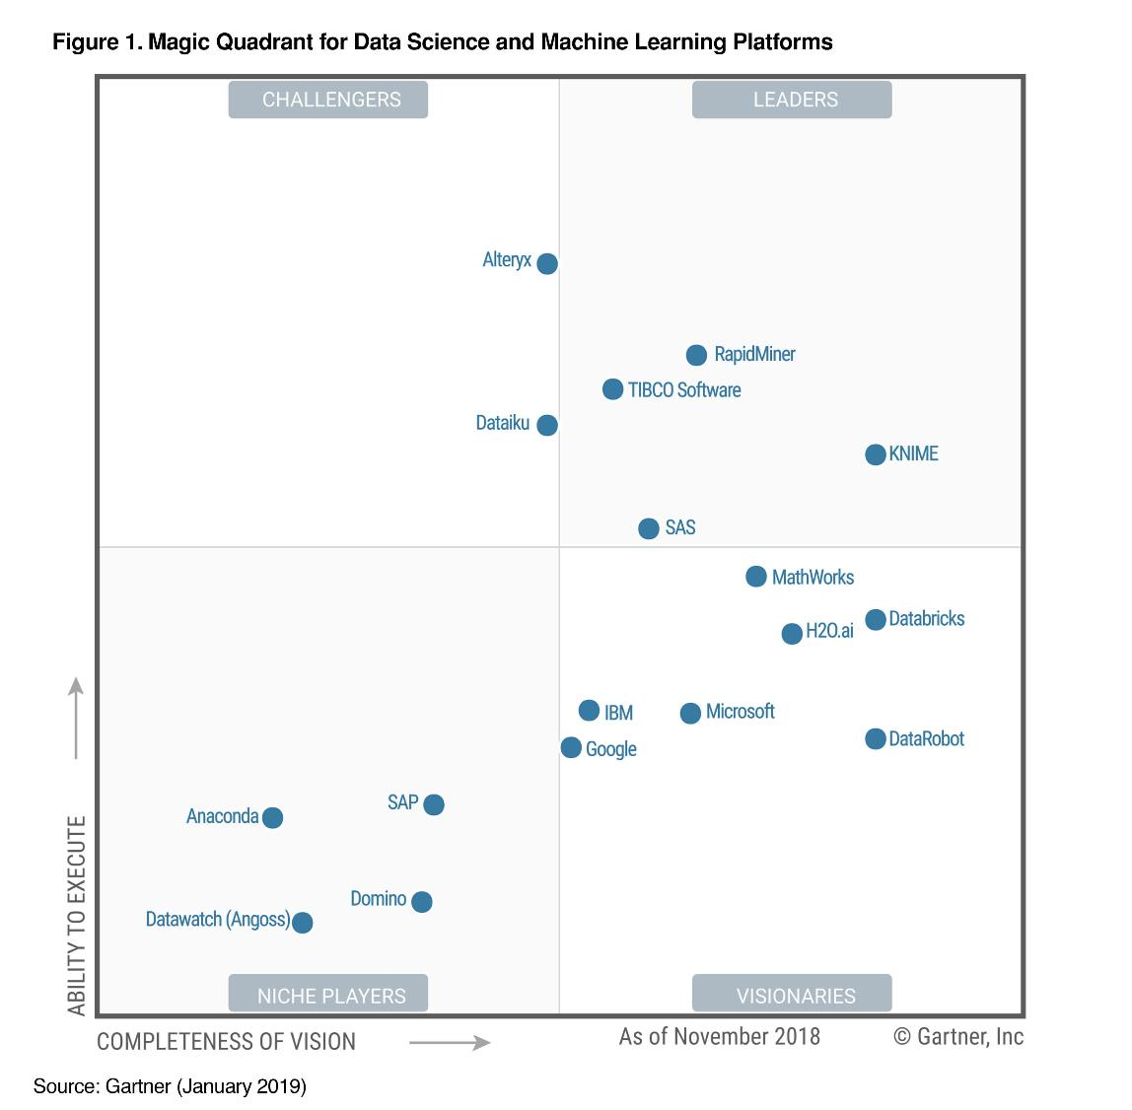

Slide 12
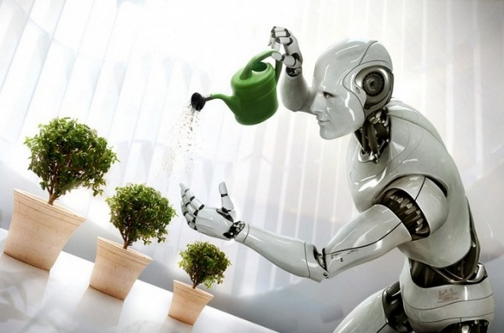

Slide 13
Köszönöm a figyelmet
Várom a kérdéseket

